Slide 1

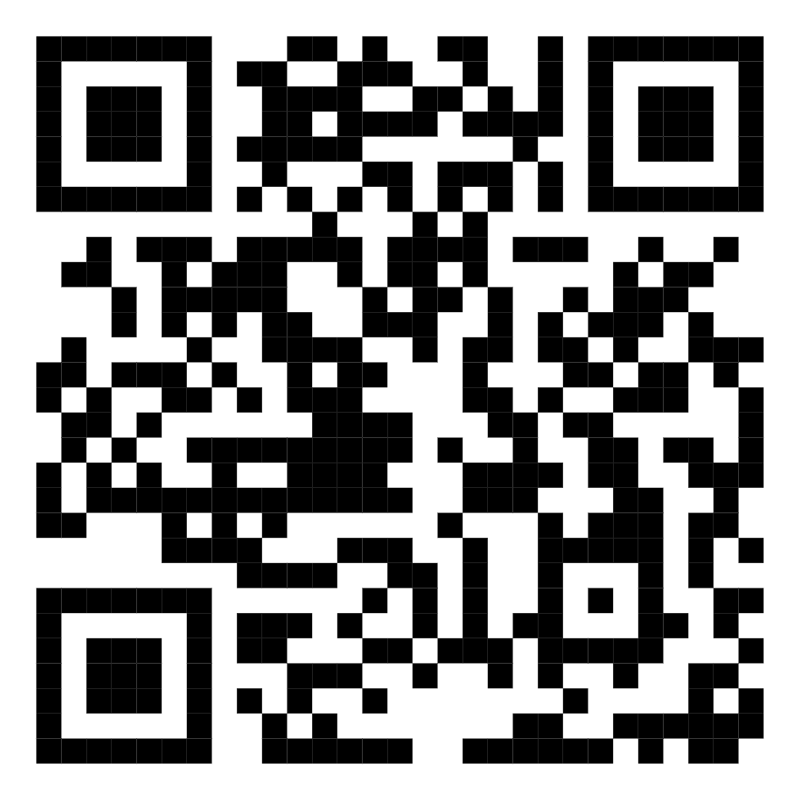
Programas públicos de apoyo al alquiler social: ¿son una alternativa para zonas centrales y patrimoniales?
Claudia Acosta
https://fgvcidades.fgv.br/

Slide 2

Gestión del patrimonio inmobiliario y las políticas públicas
Paradigma de la Expansión infinita
Los cambios de tendencias y de enfoque de política
La urgencia: Programas de apoyo financiero al alquiler
La estrategia: Territorio & Oportunidades & capacidades públicas

Slide 3
La expansión infinita
Visión que moldea decisiones, acciones, reglas
Configuración de las ciudades
Planeación orientada a la ciudad nueva
Reglas para la habilitación de suelo nuevo
Reglas para zonificación de usos, volumetría y actividades (fijos)
Recursos: Uso y destinación de los recursos

Slide 4
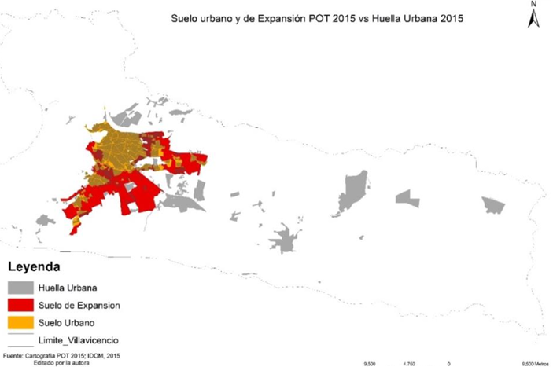
La expansión infinita
Villavicencio (Colombia)
Plan y sus reglas:
Proyecto
Licenciamiento
Usos y cambios de uso
Procesos
Expansión no planeada
Huella y saltos
Centro que decae
Vivienda social en la borda
Fuente: Villavicencio Rojas, Laura Jimena, tesis de Maestría “Planificando el crecimiento urbano en Villavicencio”(CIDER, Universidad de los Andes). 2015

Slide 5
La expansión infinita
Visión que moldea decisiones, acciones, reglas
Configuración de las ciudades
Planeación orientada a la ciudad nueva
Reglas para la habilitación de suelo nuevo
Reglas para zonificación de usos, volumetría y actividades (fijos)
Recursos Públicos
Grandes obras
Grandes proyectos de vivienda social (nueva y en propiedad)

Slide 6
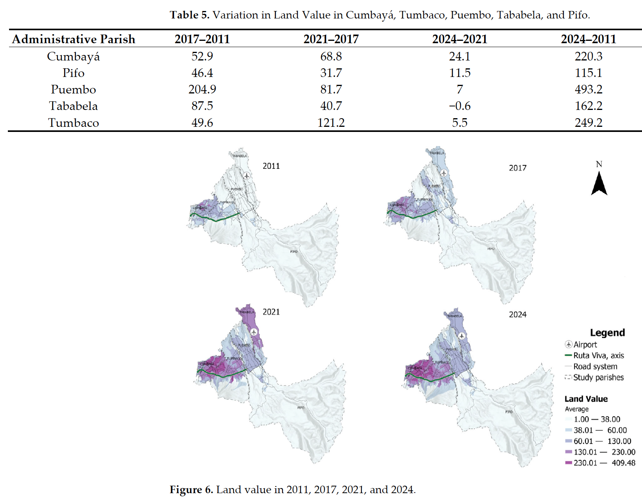
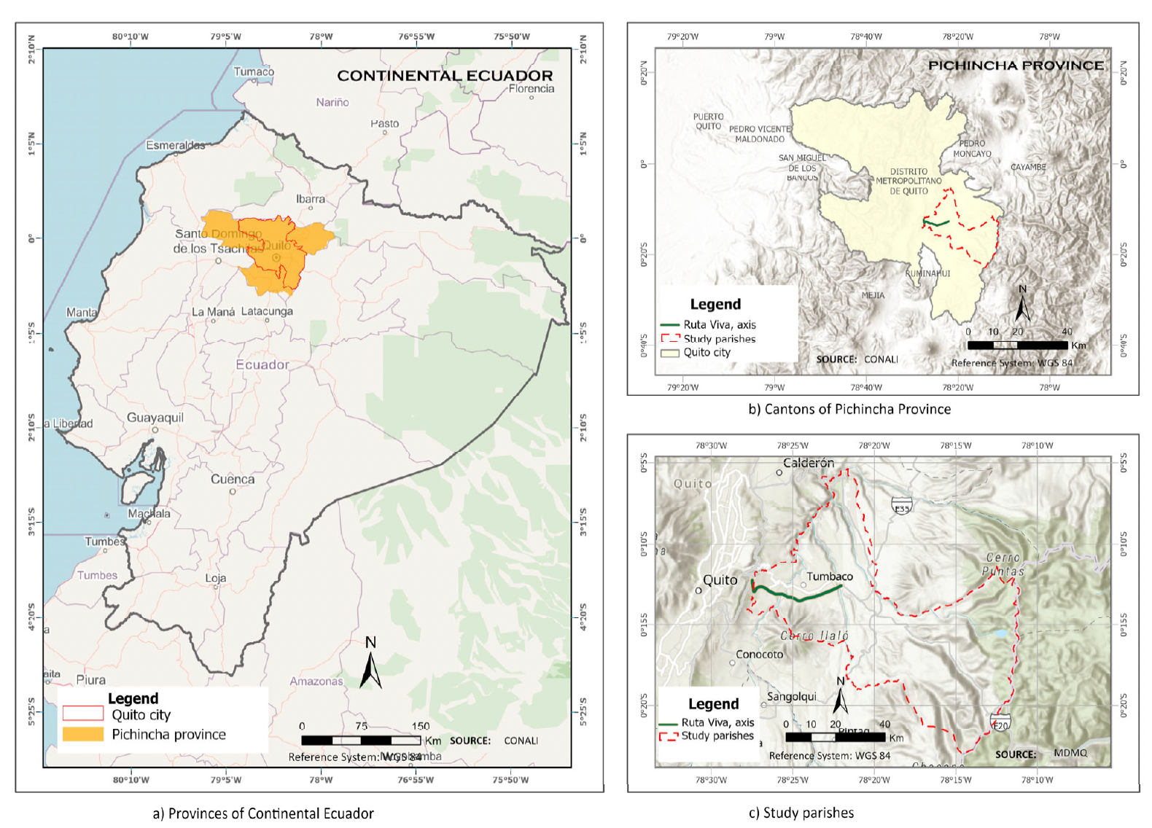
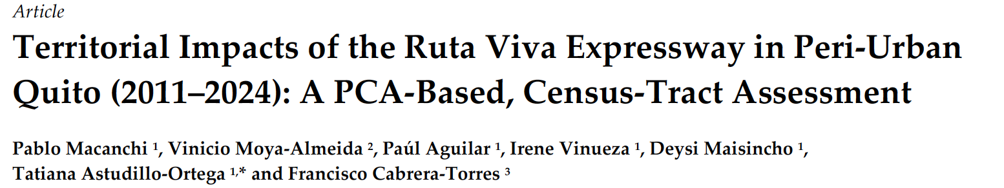
La expansión infinita
Quito y sus vecinos: Ruta Viva (expresa, 2013)

Slide 7
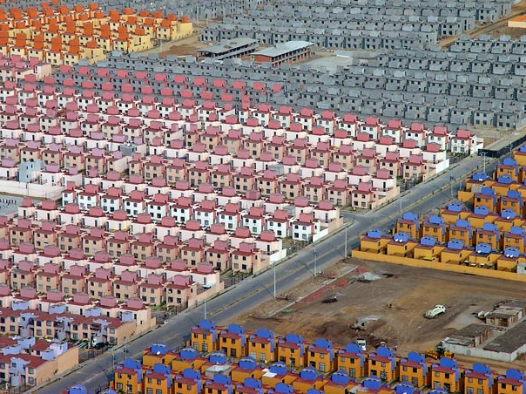
La expansión infinita
Política de vivienda social
“La casa lo es todo”
Vivienda nueva en propiedad
Segregación - efecto barrio
Huella urbana y Dependencia
del vehículo privado
Subsidio a la persona
Ixtapaluca, Zona Metropolitana del Valle de México/ 631 mil viviendas
deshabitadas de 6.048.000 el 2010 en la ZNVM (10,4%) /40% en algunos conjuntos

Slide 8
El panorama habitacional y de gestión
Crecen los costos habitacionales
Déficit habitacional: mejorar viviendas mas que construir nuevas
Centros urbanos y parque habitacional: ociosidad, vacancia y recalificación
Desafíos del cambio climático: consumo eficiente del suelo y circularidad
Precariedad consolidada con densificación y nuevos propietarios y arrendatarios

Slide 9
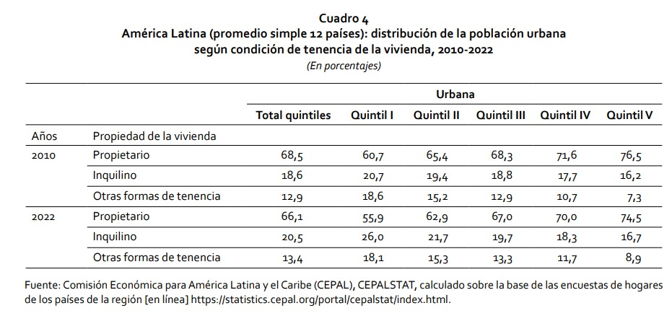
El alquiler y la política pública
Es una forma de acceso a la vivienda y su garantía
Crece en la región, rostro joven y femenino, formal e informal – barreras
Aulestia, Diego y Bruno Lana, 2024. Informe Urbano de América Latina y el Caribe

Slide 10
El alquiler y la política pública
Región - Programas de apoyo financiero a beneficiarios para cubrir costos habitacionales –en alquiler-. En Brasil:
Urgencia social, riesgo/desastre, obra pública.. Dos décadas de emergencia
Programas municipales (a veces provinciales)
Vinculados o no a Programas de vivienda social propia (nueva)
Poco seguimiento a la vivienda y al programa (M&E)
Desvinculado de objetivos territoriales, de gestión del patrimonio (público y privado ) y de los mercados de suelo

Slide 11
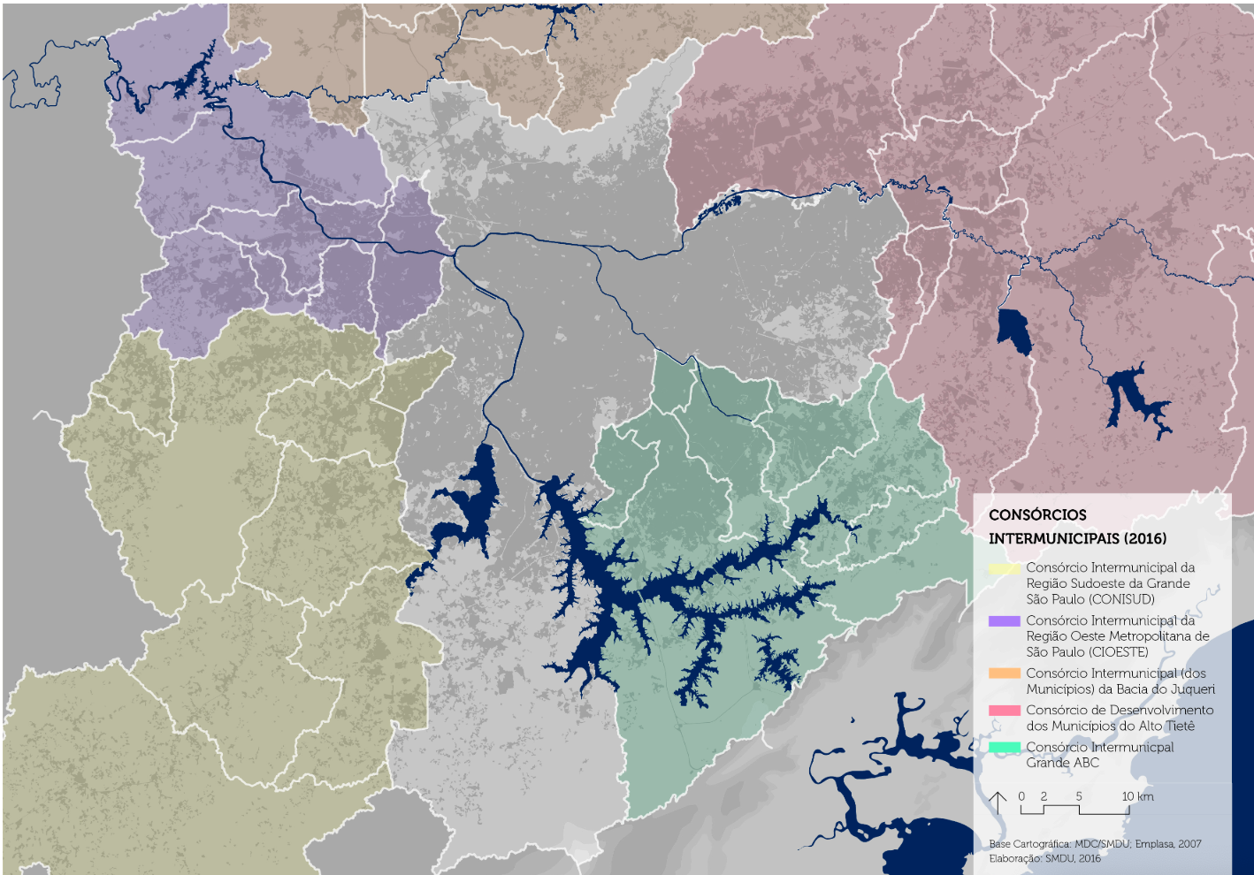
Proyecto FGV Cidades – Consorcio Intermunicipal del ABC paulista Objeto: Programas de apoyo financero al alquiler
Objetivos
Analizar y proponer alternativas de política pública a partir de los programas de apoyo al alquiler
Familias
Gestión pública

Slide 12
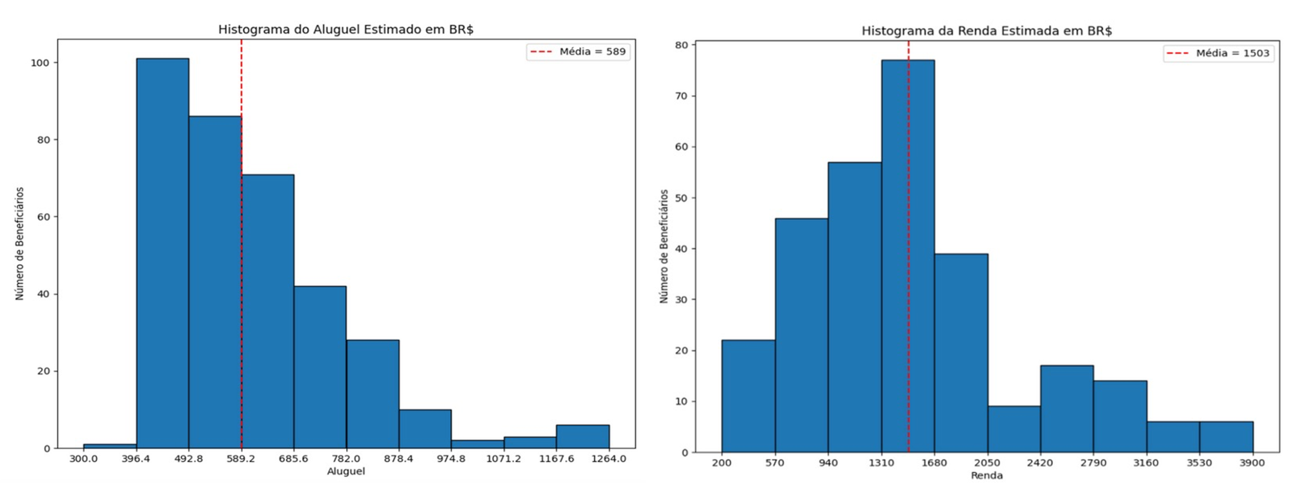
Município de Mauá Ingresos y costos Alquiler
Informe de Proyecto, Municipio de Muá
FGV CIDADES (nov, 2024)

Slide 13
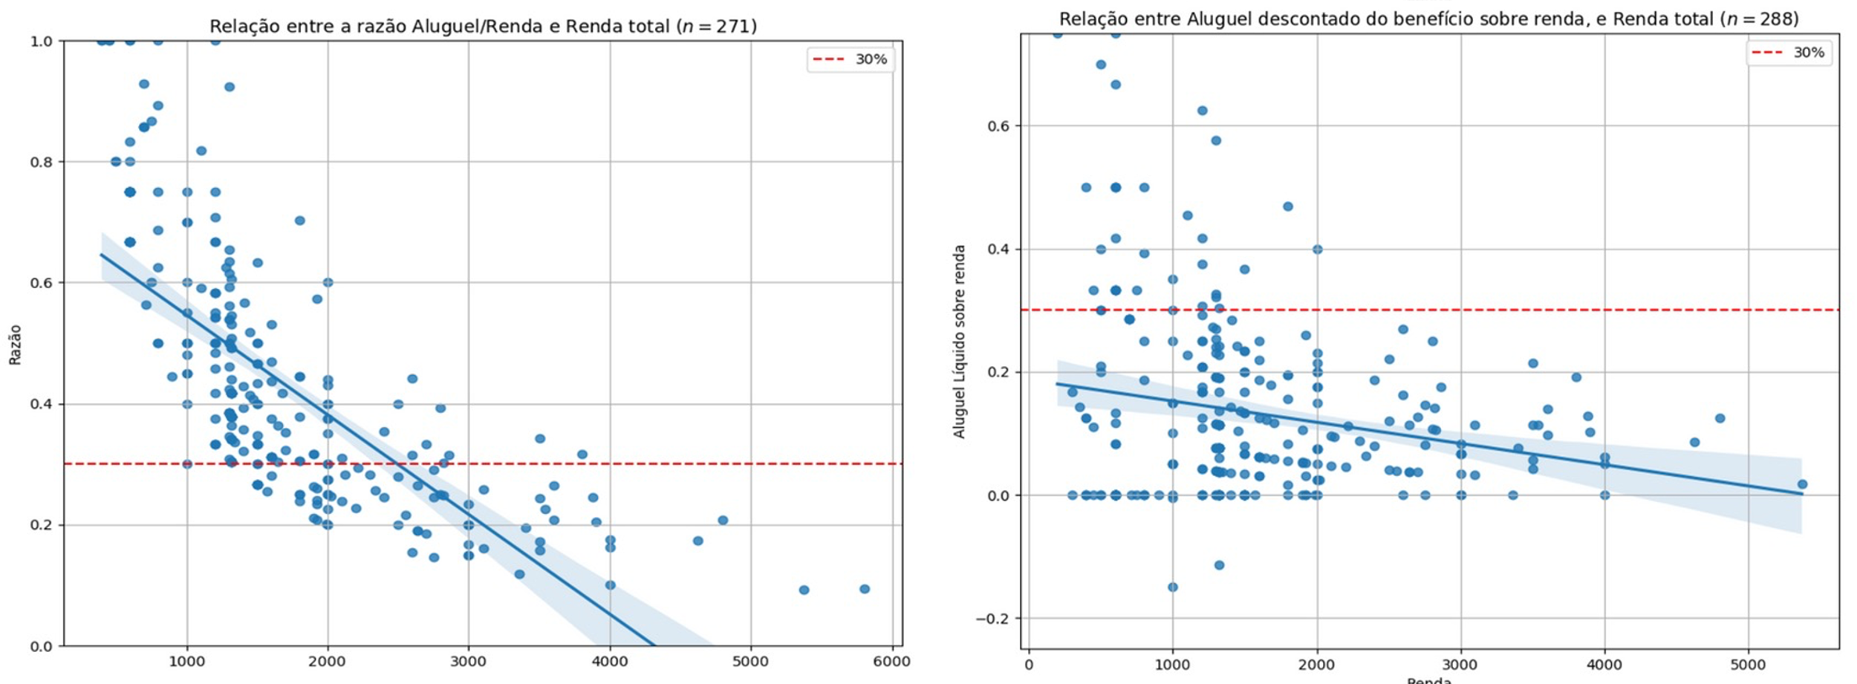
Município de Mauá Costos excesivos con Alquiler
Informe de Proyecto, Municipio de Muá
FGV CIDADES (nov, 2024)

Slide 14
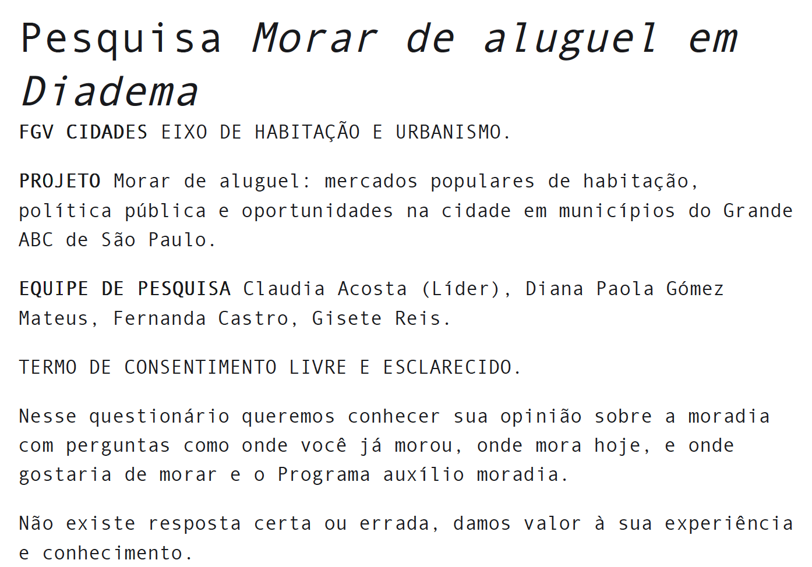

Slide 15
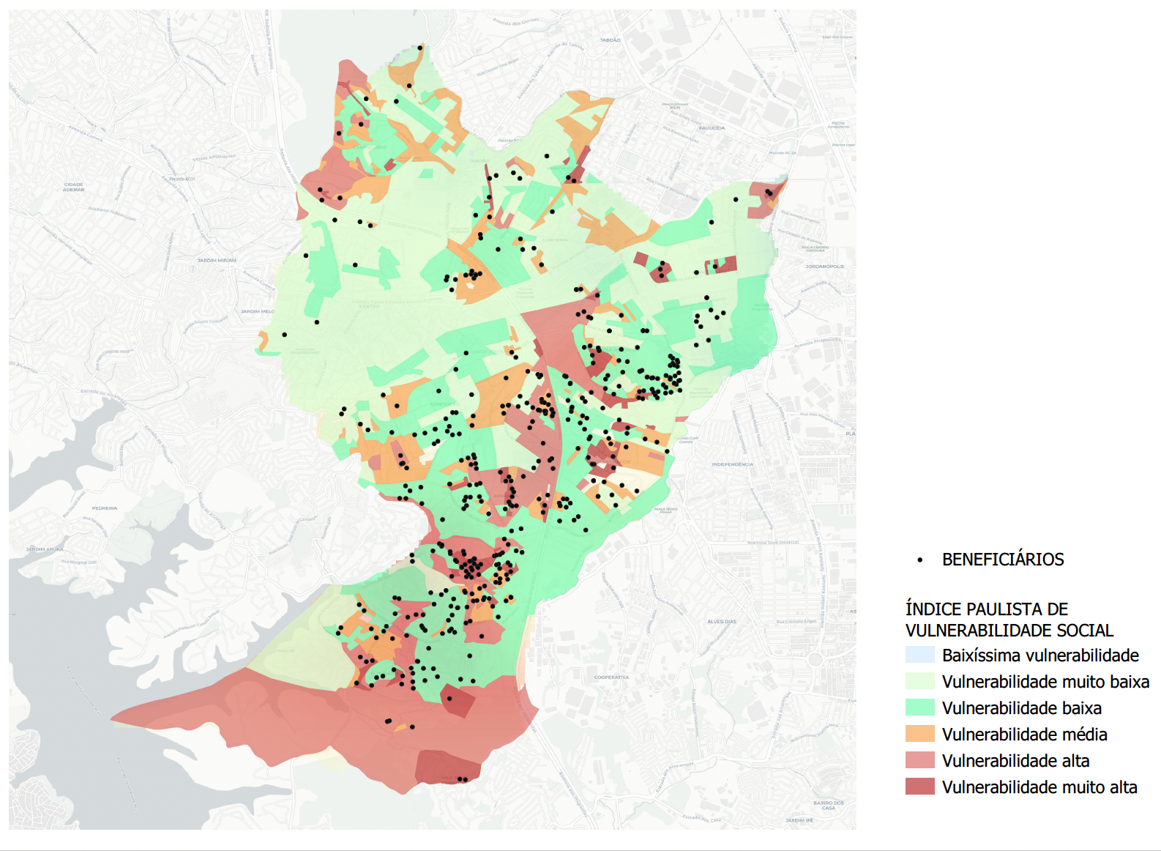
Município de Diadema
¿Dónde viven las y los beneficiarios del subsidio financiero al alquiler?
Informe de Proyecto, Municipio de Diadema
FGV CIDADES (nov, 2025)

Slide 16
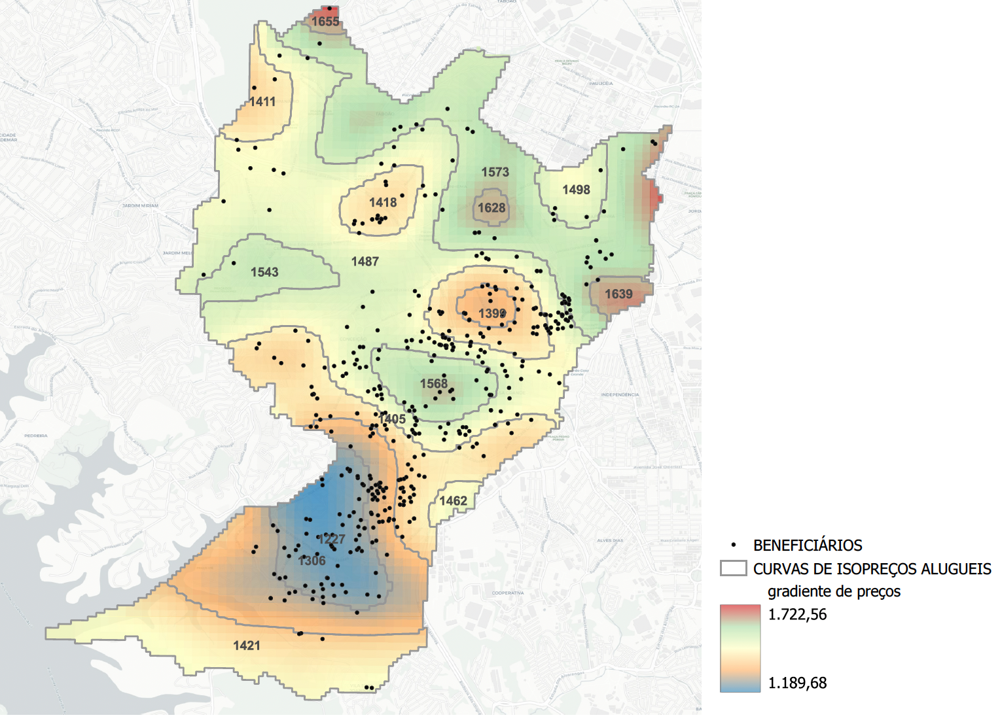
Município de Diadema
¿Están cerca de las oportunidades?
¿Como se “comporta” el suelo en esa política de vivienda?
Informe de Proyecto, Municipio de Diadema
FGV CIDADES (nov, 2025)

Slide 17
Município de Diadema
Precariedad y oportunidades
Informe de Proyecto, Municipio de Diadema
FGV CIDADES (nov, 2025)

Slide 18
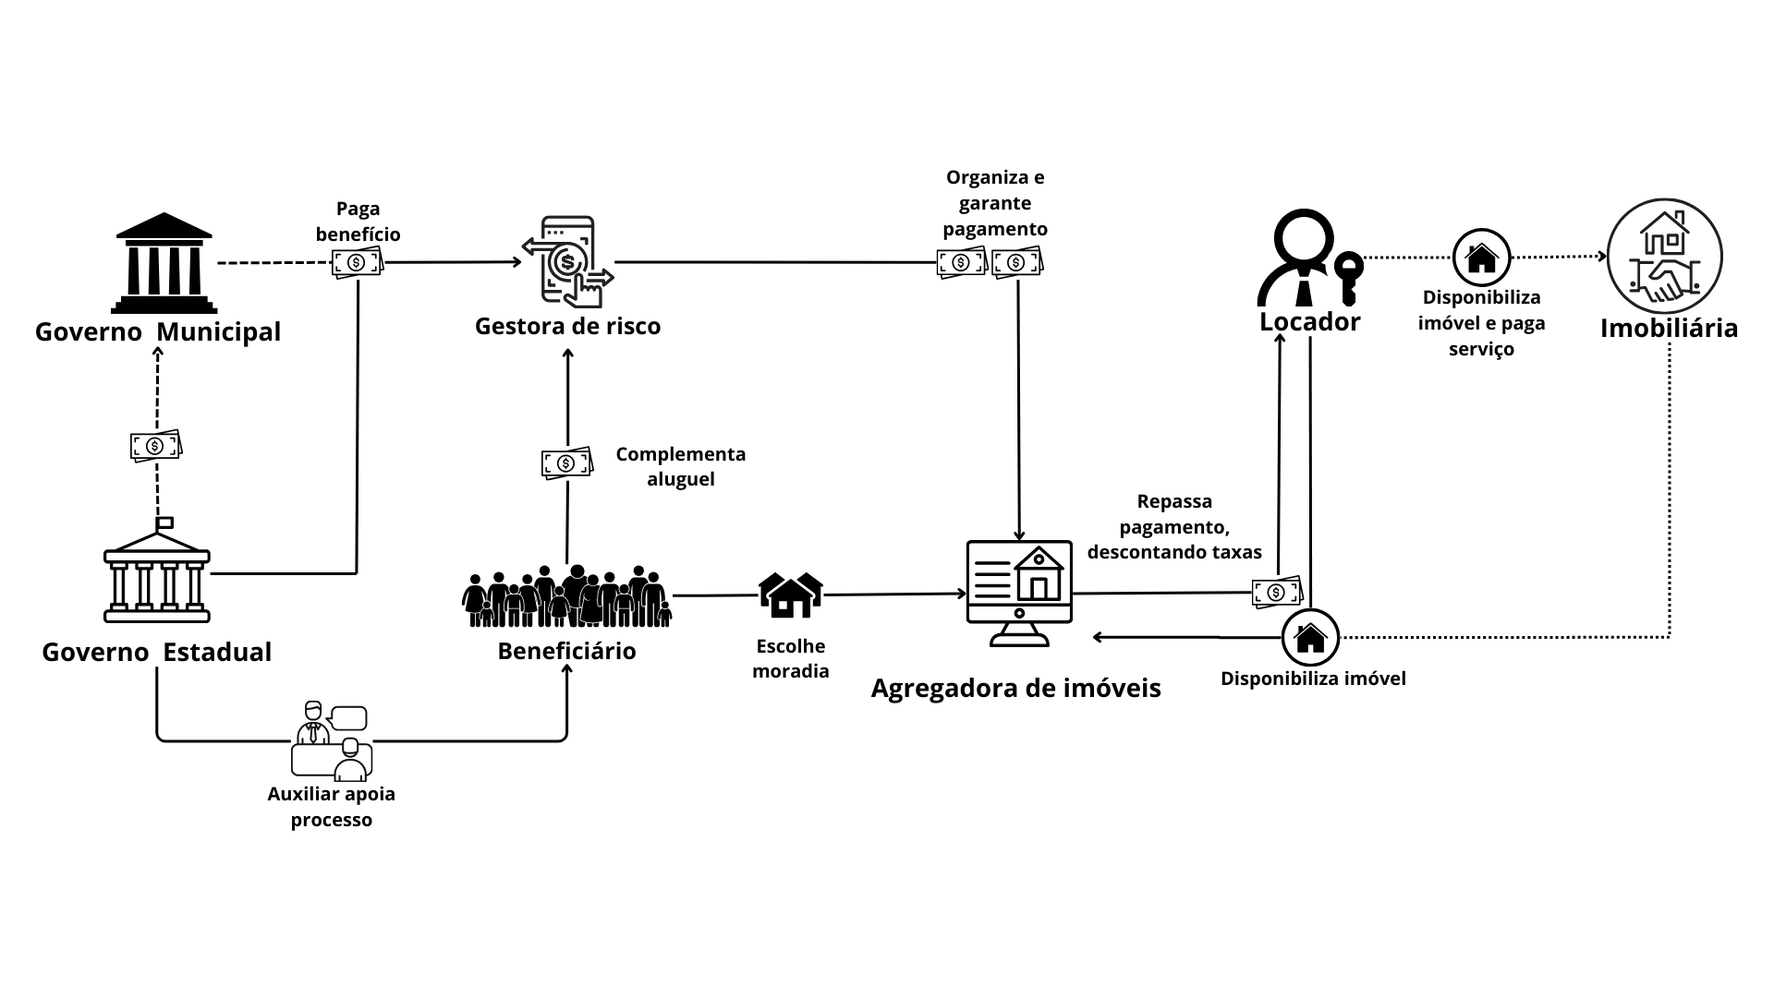
Modelo ASI: Alquiler social Integrado
Familias:
Acceso a mecanismos de cobertura de riesgo
Acceso a mejores localizaciones / oportunidades
Seguridad contractual y protección
Gestión
Vínculo con objetivos terrtoriales y de gestión de patrimonio activo
Articulación con política de suelo
Aprovechamiento de áreas centrales y “ventanas” de oportunidad – integración
Indicadores de monitoreo y evaluación + habilidades de gestión
Modelo ASI – Propiedad intelectual FGV CIDADES

Slide 19
Claudia Acosta
https://fgvcidades.fgv.br/

